Slide 1
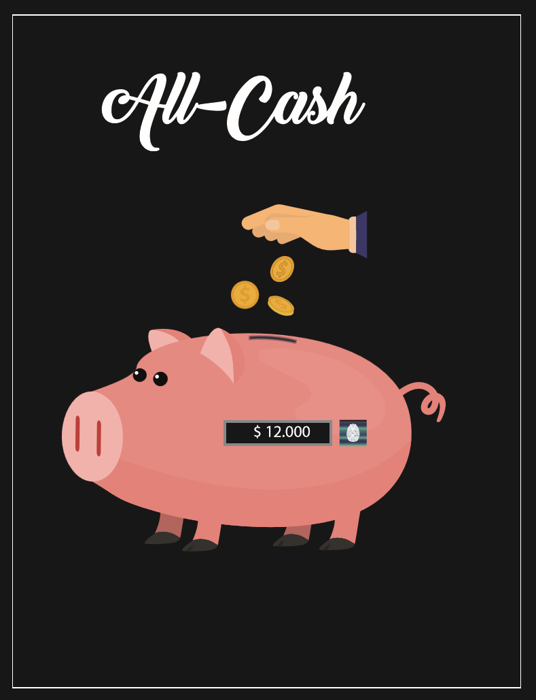
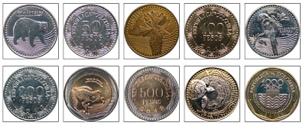
ALL CASH
David Toledo
Christian Varon
Valentina Sossa
Alejandro Hernández
Daniela López
Susana Cadavid Hoyos

Slide 2
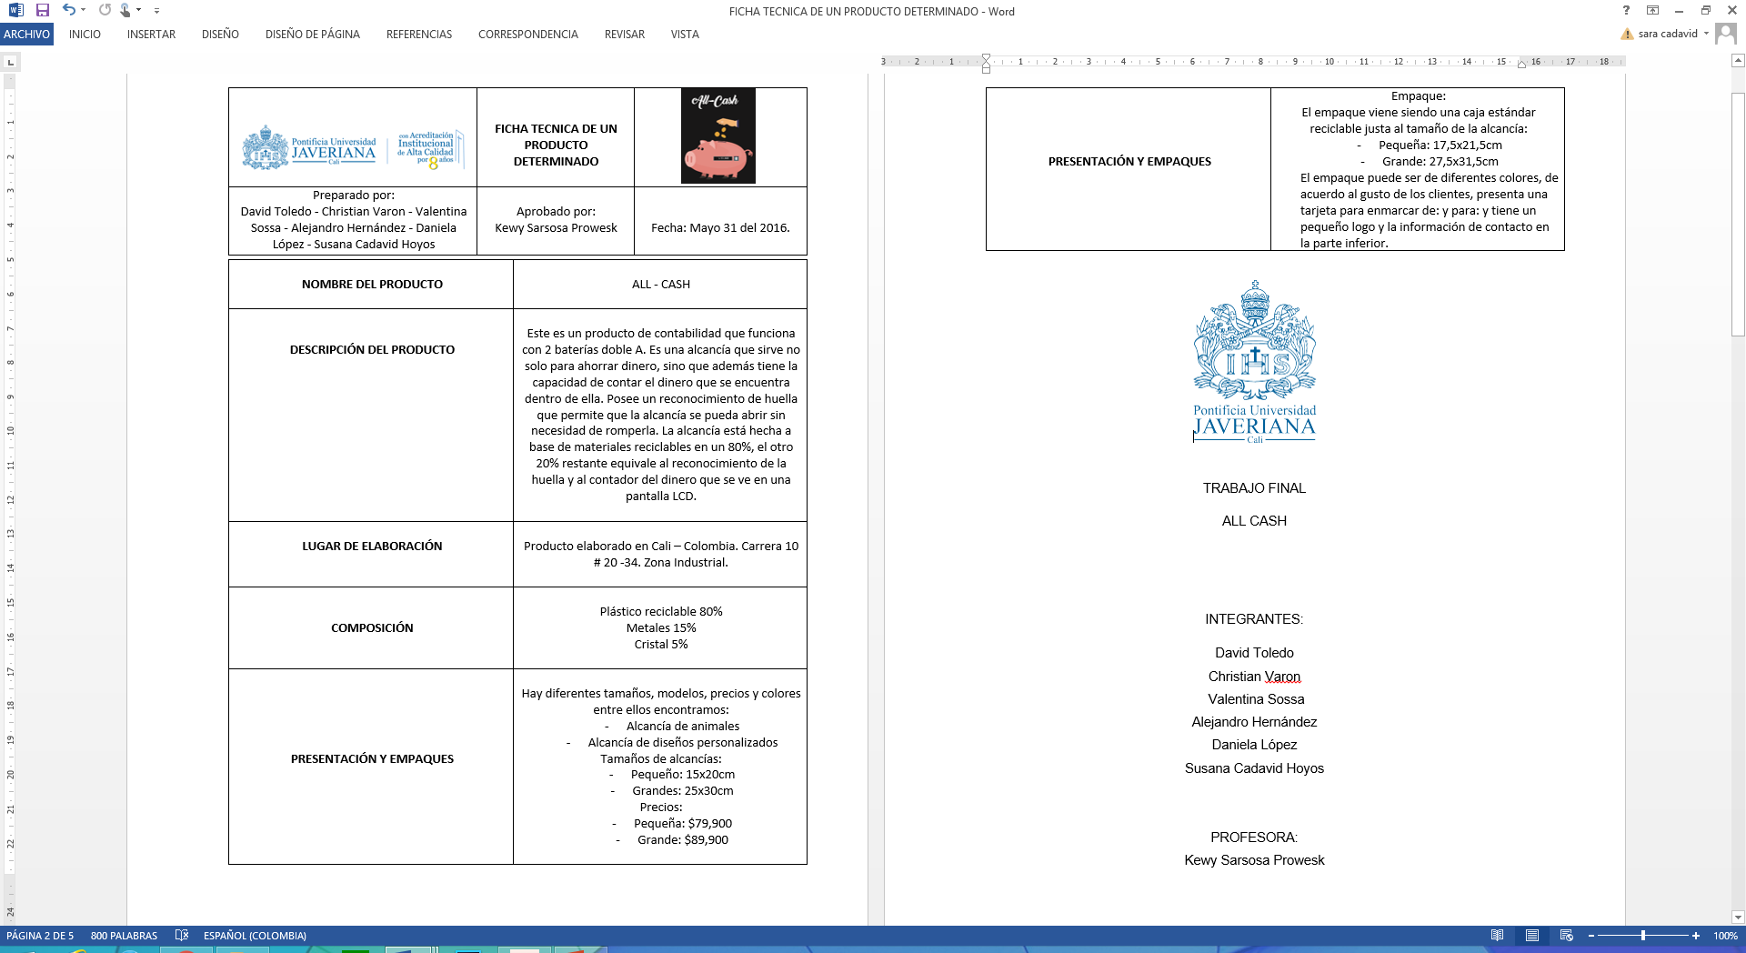
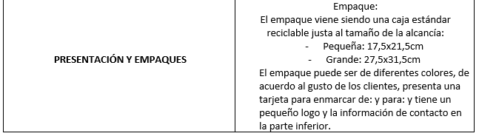
FICHA TECNICA DEL PRODUCTO

Slide 3
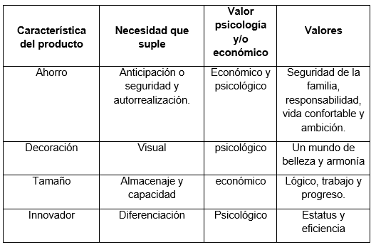
APLICACIÓN DE LAS DOS TEMÁTICAS EN EL PRODUCTO O SERVICIO:
Para la composición del producto hemos planteado un cuadro basado en la teoría de Motivación y Valores, específicamente en las necesidades.
Estrategia basada en el “Acercamiento-Acercamiento”
Ofrecemos un producto en su mayoría reciclable lo cual lo diferencia con el de sus competidores
Elección de dos alternativas deseables
Alcancía reciclable e innovadora
Alcancía no amigable con el medio ambiente.

Slide 4
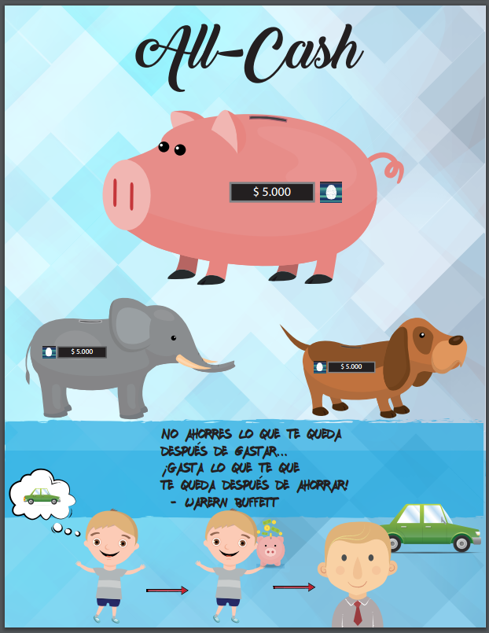
De acuerdo a la publicidad que será utilizada en este producto, se planteó un poster el cual muestra los diferentes productos que se ofrecerán donde también se podrán ver los diferentes temas planteados de aprendizaje y motivación en la cual vemos a un niño desde pequeño, que tiene un sueño de adquirir un vehículo deportivo y se le otorga el ALL-CASH proceso de ahorro, finalmente después de varios años de ahorro logra la adquisición de su vehículo soñado.
Las temáticas pueden ser vistas en este caso en como desde pequeños dan respuesta sus diferentes estímulos en este caso de la adquisición de este vehículo deportivo, lo cual lo afectara positivamente a que este aprenda que para perseguir sus sueños debe haber un sacrificio, en este caso ese ahorro y el vehículo sería la motivación de este para que logre su ahorro correctamente.

Slide 5
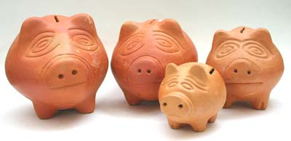


ANÁLISIS DE LA COMPETENCIA: NOMBRAR PRODUCTOS O SERVICIOS QUE SEAN COMPETENCIA DE SU PROPUESTA.
Alcancía de arcilla
Alcancía de plástico
Bancos

Slide 6

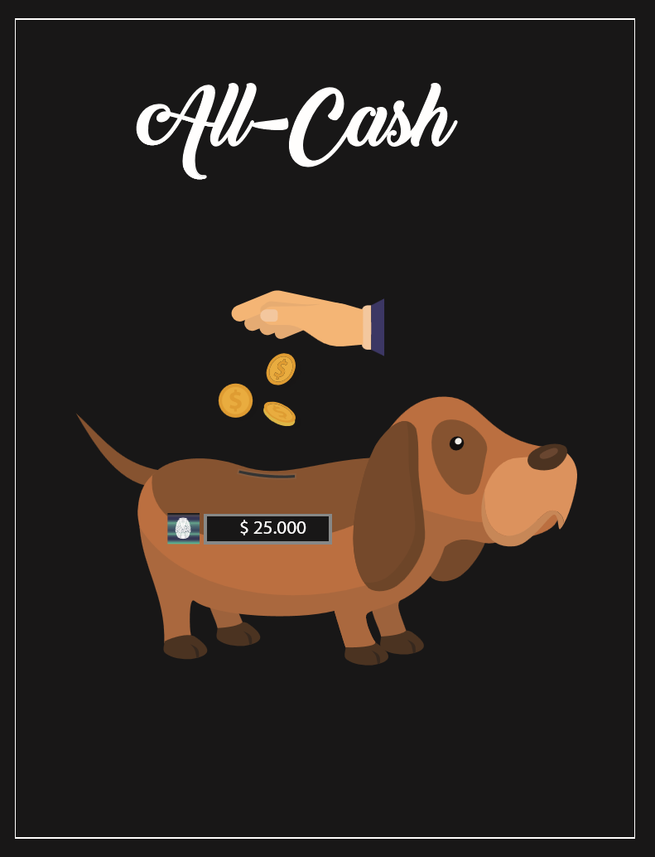

PLUS O VENTAJA COMPETITIVA: DESTACAR LOS ATRIBUTOS DE SU PRODUCTO O SERVICIO QUE LO DIFERENCIAN DE LA COMPETENCIA EXISTENTE.
Cuenta las monedas cada vez que son ingresadas.
En una pantalla LCD muestra el valor total.
Identificador de huella digital para mayor seguridad posible a la hora de abrir la alcancía.
No es necesario romperla.
Pueden ser diseños personalizados.

